Slide 1

모의 PT 면접
2020 . 04

Slide 2

[일반적 질문의 PT]
지원분야에 대한 자신의 역량 또는 강점에 대해 1분간 발표하시오
2) 본인이 CEO라고 생각하고 당사 경쟁력 강화방안을 3분간 설명하시오
3) 지원 직무가 회사에 기여하는 역할 및 본인이 기여할 수 있는

Slide 3
[사회, 시사]
코로나 사태로 인해 사회적 거리 두기 캠페인을 시행되고 있으며, 이로인해 재택 근무, 회식 등 직접적 대면
모임의 감소 등 다양한 형태의 사회적 변화를 확인할 수 있다.
현 사태가 장기화 될 경우를 가정하여
기업 측면에서 업무 효율성을 높일 수 있는 방법을 설명 하시오
기업 입장에서 지역 사회에 기여할 수 있는 방안에 대해 설명 하시오

Slide 4
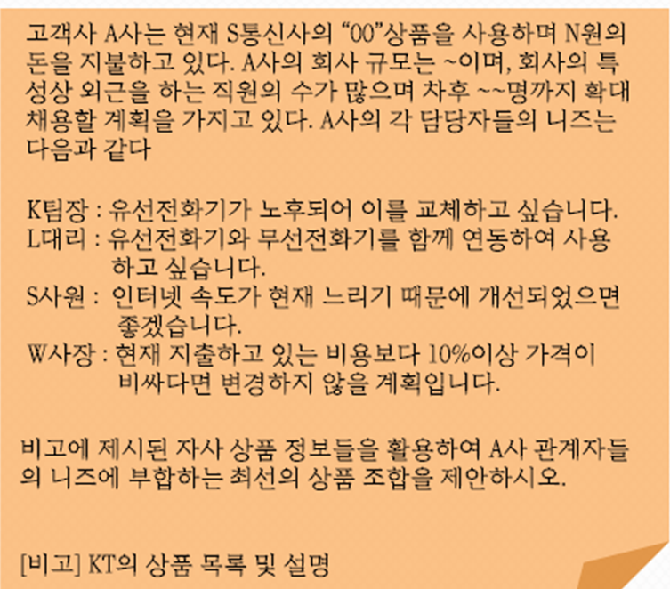
[실무형 PT]

Slide 5
[데이터기반 문제 해결능력 평가]
지자체 내 출퇴근 교통지원이 필요한 지역(행정동 단위)을 도출하고자 한다. 정책 담당자는 지원에 대한
예산은 확보한 상태이지만, 어떤 정책을 펼칠지는 아직 고민중이다. 담당자는 데이터 분석가에게
아래와 같은 데이터셋을 주면서, 데이터를 기반으로 어느 지역부터 지원을 검토해야 할 지
지역 순위를 정하고, 중요한 속성이 무엇인지 분석해 달라고 하였다.
당신이 데이터 분석가라면 어떻게 분석 결과를 도출할 것인지 과정을 설명하라
(데이터 해석, 전처리방법, 스코어링 방법, 가설수립 등에 제한이 없으며, 자유롭게 논리적으로 설명할 것)
데이터셋(가상데이터)
1 | 2 | 3 | 4 | 5 | 6 | 7 | 8 | 9 | 10 | 순위
지역코드 | 주중 출근 시간대 통행량 | 주중 퇴근시간대 통행량 | 주말 출근시간대 통행량 | 주말 퇴근시간대 통행량 | 버스 정류장수 | 교통 약자 지원 수준 (10점만점) | 개인당 평균 교통카드 이용횟수 | 미세먼지 최대 농도 (0~500) | CCTV 설치대수 | 최종 점수
0001 | 13200 | 110000 | 7000 | 12430 | 5 | 5 | 20.2 | 189 | 233 | ?
0002 | 24520 | 20500 | 4100 | 7521 | 8 | 3 | 25.1 | 220 | 456 | ?
0003 | 6000 | 4912 | 2400 | 2301 | 3 | 4 | 16.7 | 155 | 82 | ?
0004 | 7000 | 3713 | 6530 | 2866 | 6 | 7 | 8.9 | 178 | 152 | ?
0005 | 16980 | 15243 | 9920 | 7793 | 5 | 6 | 21.1 | 186 | 38 | ?

Slide 6
[머신러닝 전문 지식 ]
추천 모델 기본 컨셉에 대해 간략히 설명하고 세부적인 모델과 각 모델의 특징에 대해 설명하시오
아래와 같은 IPTV 데이터가 있다고 가정하고 추천 모델을 적용하기 위해 어떻게 데이터를 전처리하고
모델을 설계할지 설명하시오
3) 신규콘텐츠의 경우 Cold Start Problem을 보완할 수 있는 방법을 자유롭게 제시 하시오
데이터셋(가상데이터) - 데이터는 충분하다고 가정, 스키마만 참고
사용자 | 영화 | 시청시간 | 전체 상영시간
A1 | 가 | 80분 | 90분
A2 | 나 | 120분 | 120분
A3 | 가 | 80분 | 90분
A4 | 나 | 100분 | 120분
A5 | 다 | 100분 | 120분
영화 | 장르 | 태그 | 제작국가
가 | 공포 | 반전,괴물,… | 한국영화
나 | 멜로 | 사랑,쌍둥이,… | 미국영화
다 | 액션 | 폭력적,차량추격전,.. | 한국영화

Slide 7
[머신러닝 전문 지식 ]
아래와 같은 IPTV 데이터가 있다고 가정할 떄
부가서비스를 가입할 Probability를 구하고자 할때 데이터 처리와 사용가능한 분석 기법에
대해 자유롭게 설명하시오
앙상블 기법으로 가입할 Probability를 구한다고 가정하고 앙상블 모델의 종류와 각각의 강점을 설명하시오
앙상블 모델 중 Random-Forest 알고리즘의 동작원리를 설명하시오
데이터셋(가상데이터) - 데이터는 충분하다고 가정, 스키마만 참고
사용자 | 채널 | 시청시작시간 | 시청종료시간 | 시청일
A | KBS | 9:00 | 9:22 | 2018.12.12
A | MBC | 22:10 | 23:30 | 2018.12.12
B | TVN | 19:40 | 19:30 | 2018.12.12
C | JTBC | 16:30 | 16:40 | 2018.12.12
고객 | 기본요금제 | 가입부가서비스
A | 30,000 | 지상파 무제한
B | 25,000 | CJ 무제한
C | 25,000 | NA
부가서비스명 | 요금 | 이용 채널
CJ 무제한 | 8,000 | TvN, Mnet,OCN
지상파 무제한 | 10,000 | KBS,MBC,SBS
Notes:
IPTV 가입자에 관련된 데이터테이블은 상기 스키마와 같이 3가지로, 고객별 특정일 시청 정보를 담은 테이블, 고객별 가입서비스, 그리고 부가서비스별 요금과 이용가능한 채널 서비스가 명시되어 있습니다. 위 테이블들을 릴레이션으로 재구성한다면 고객명과 가입부가서비스로 상호 연관관계를 가지게 될 것이며, 이에 가입 가능성을 구하기 위해선 외부키로서 참조되지 않는 feature들 특히 시청시간, 시청채널, 그리고 이용가능채널과 같은 요소들에 대하여 상관분석이 동반되어야 할 것으로 사료됩니다.
현재 복수 이상의 변수들로 상관분석이 이루어져야 하는 만큼 multinomial 기법이 사용될 것으로 생각되며, 필요시 시청시작시간과 종료시간에 대해서는 시간대별
범주화 처리가 필요할 수 있겠습니다. 그 과정에서 독립변수간 다중 공선성은 발생하지 않는지 알아보는 것이 선행되어야 할 것입니다.
주어진 자료로 여러개의 예측 모델을 만들어 조합하여 하나의 최종 예측 모델을 만드는 방법을 앙상블(ensemble) 기법이라 지칭합니다. 위와 같은 여러 개의 고객 시청 데이터가 있다고 가정할 때, 러닝모델을 가르는 핵심지표는 시청시간과 시청일의 빈도관련된 데이터가 있다고 사료되며 위 두 지표를 어떻게 받아들이고 학습할지를 중점적으로 모델을 다각화하여야 할 것입니다. 앙상블은 배깅, 부스팅의 두가지 방법을 대표적인 예로 들 수 있겠습니다. 주어진 데이터에서 여러 부트스트랩 자료를 생성, 각 자료에 대한 예측모델을 생성한 후 이를 결합하여 최종적으로 가장 적합한 모델을 결정하는 기법입니다. 부스팅 기법은 예측력이 약한 모델들을 결합하여 강한 예측 모델을 만드는 방법으로, 보다 훈련오차를 빨리 쉽게 줄일 수 있다는 장점이 있습니다. 잘못 분류된 데이터가 있을 경우 효과적인 수단이 될 수 있을것이라 생각합니다.
Randomforest 는 보다 더 많은 무작위성을 주어 모델을 생성한 후 이를 선형 결합하여 최종 모델을 만드는 방법으로, 입력 변수가 아주 많은 경우에도 변수 제거 없이 실행 가능하다는 장점이 있겠습니다. 기계 학습에서의 랜덤 포레스트는 분류, 회귀 분석 등에 사용되는 앙상블 학습 방법의 일종으로, 훈련 과정에서 구성한 다수의 결정 트리로부터 부류 또는 평균 예측치를 출력함으로써 동작한다.

